Slide 1
растения занесённые в красную книгу

Slide 2
С 1600-1800 года – исчезло 33 вида млекопитающих.
С 1800-1900 года еще 33 вида
С 1900-1913- 52вида!!!!!!!!!!!!

Slide 3
КРА́СНАЯ КНИ́ГА — список редких и находящихся под угрозой исчезновения животных и растений всего мира. Виды, делятся на исчезающие, редкие, сокращающиеся, неопредел., восстановл.
Первым официальным изданием была Красная Книга МСОП (Международный союз охраны природы ) вышедшая в 1966 году.

Slide 4
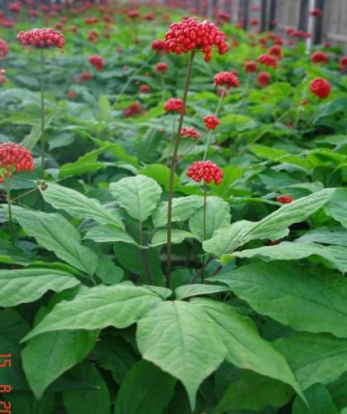
Женьшень настоящий (Panax ginseng)
Женьшень настоящий (Panax ginseng) — подлинное чудо природы, растение, которое у многих народов мира считается лекарством от всех болезней. Само латинское название женьшеня переводится как «панацея».
Женьшень настоящий растет в горных кедровых и смешанных лесах.

Slide 5
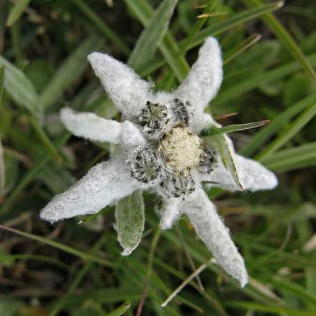
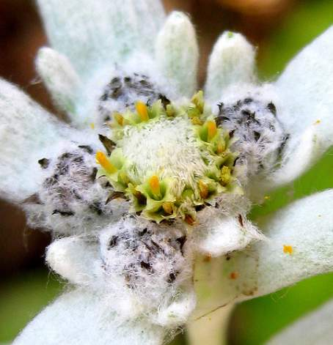
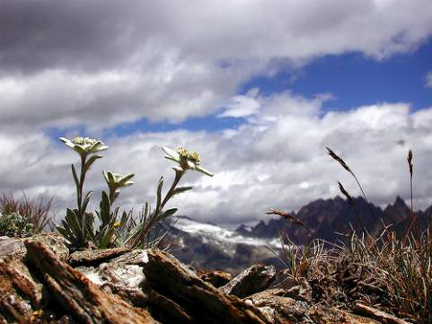
Эдельвейс (Leontopodium sp.)
Эдельвейс (Leontopodium sp.) — охраняемый как редкий вид легендарный цветок влюбленных. Он относится к семейству сложноцветных. В высоту это растение достигает 10-15 см.

Slide 6
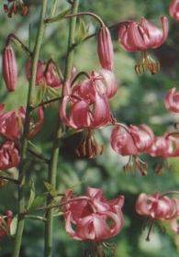
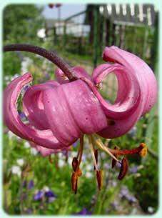
Лилия кудреватая (Lilium martogon)
Лилия кудреватая (Lilium martogon) — изящнейший цветок, который во многих областях нашей страны считается чрезвычайно редким и подлежит охране. Это многолетнее травянистое растение относится к семейству лилейных. В высоту лилия кудреватая может достигать полутора метров

Slide 7
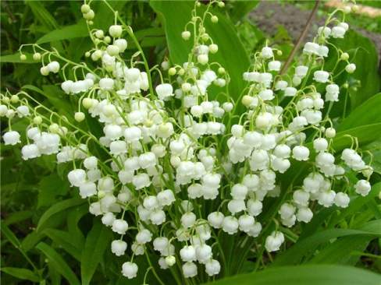
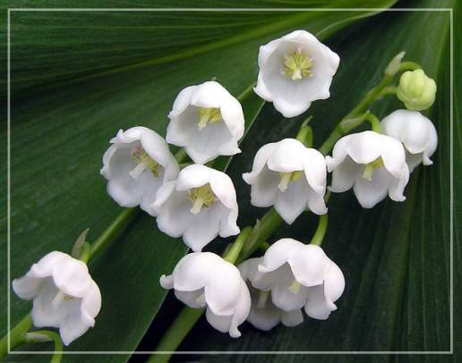
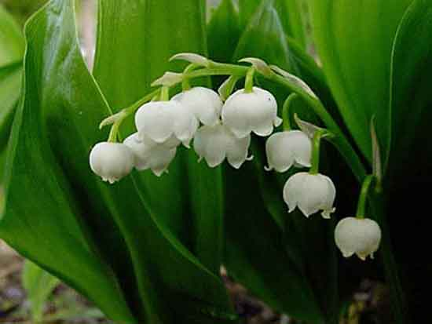
Ландыш майский (Convallaria majalis L.)
Ландыш майский (Convallaria majalis L.) — настоящее чудо природы нежное и прелестное. Это удивительный цветок, относящийся к семейству лилейных, цветет в мае-июне, предпочитая тенистые лиственные леса. Ландыш достигает в высоту 15-25 см.

Slide 8
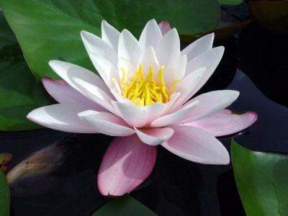
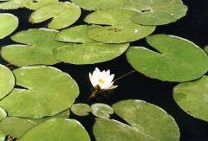
Кувшинка белая
Кувшинка белая, нимфея — многолетнее травянистое растение, относящееся к семейству кувшинковых. Ее можно встретить на илистых торфяниках или на поверхности стоячих озер, рек со слабым течением.

Slide 9
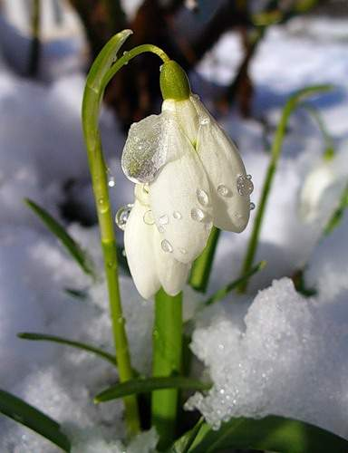
Подснежник Борткевича (Galanthus bortkewitschianus)
Подснежник Борткевича (Galanthus bortkewitschianus) — нежнейший весенний цветок, относящийся к семейству амариллисовых. Он растет на рыхлых, богатых перегноем почвах лесов среднего и нижнего горного пояса.

Slide 10
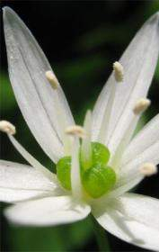
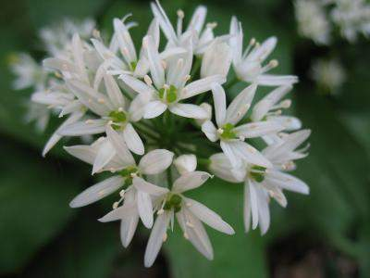
Лук медвежий (Allium ursinum)
Лук медвежий (Allium ursinum) — знаменитая, любимая многими гурманами черемша (дикий лук). Редкий вид, занесенный в «Красную книгу Балтийского региона». Это многолетнее растение, относящееся к семейству луковых.

Slide 11
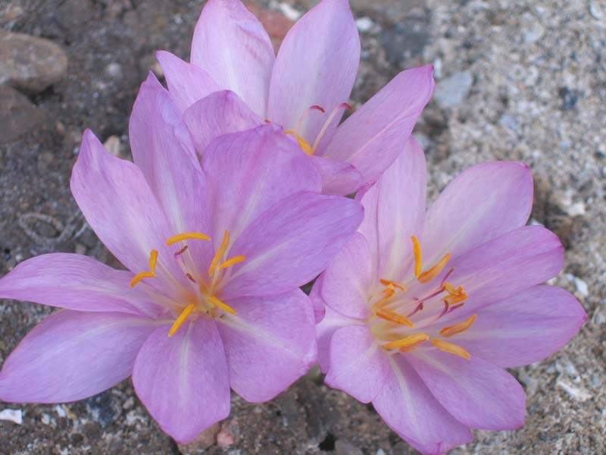
Безвременник яркий (Colchicum laetum)
Безвременник яркий (Colchicum laetum) — удивительно красивое растение, относящееся к семейству безвременниковых. Является редким видом, популяция которого находится под угрозой исчезновения.
Безвременник яркий — травянистый многолетник, достигающий в высоту 10-20 см
Безвременник яркий ядовит (содержит колхицин), и с ним следует обращаться предельно осторожно.

Slide 12
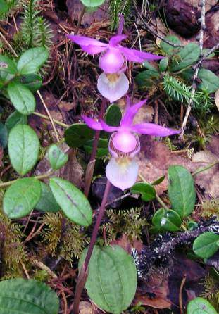
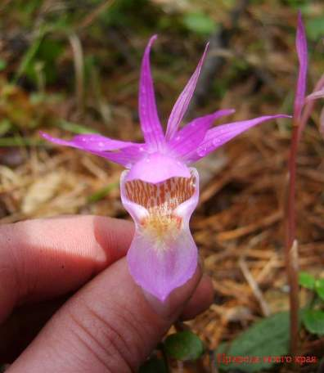
Калипсо луковичная
Калипсо луковичная (Calypso bulbosa) — изящный цветок, который называют иногда холодостойкой орхидеей. Калипсо луковичная на самом деле относится к семейству орхидных.
«Луковичной» ее называют благодаря наличию у основания стебля псевдобульбы (ложной луковицы)

Slide 13
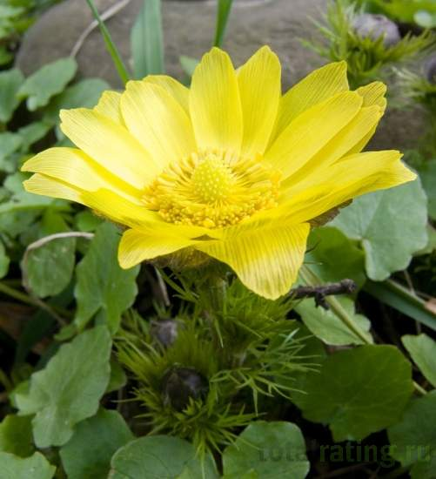
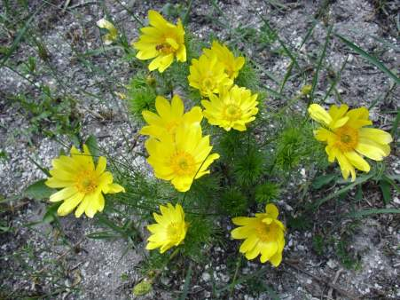
Адонис весенний
Адонис весенний (Adonis vernalis L.) — красивый и почитаемый в народе за целебные свойства цветок. Это многолетнее травянистое растение, относящееся к семейству лютиковых. Выглядит адонис весенний весьма примечательно — стебли длиной до 20 см, покрытые у основания коричневатыми чешуйками, имеют пальчато-раздельные листья

Slide 14
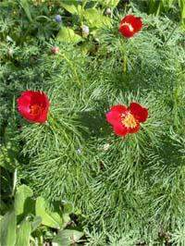
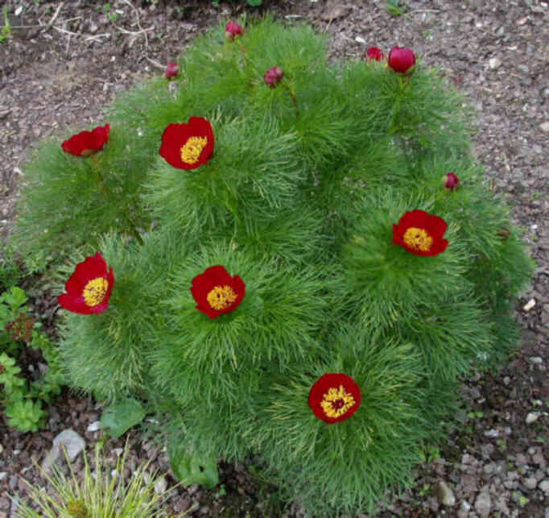
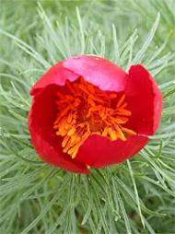
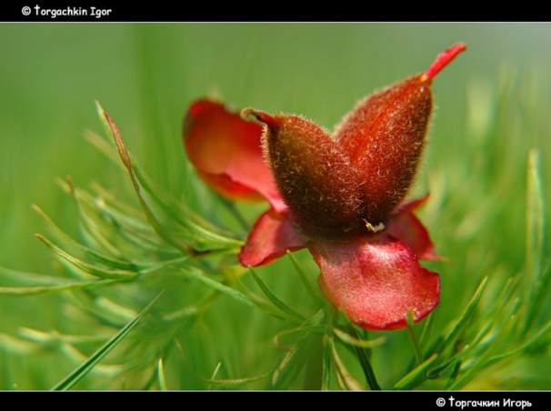
Пион тонколистный (узколистный)
Пион тонколистный (Paeonia tenuifolia) — красивое многолетнее растение, относящееся к семейству пионовых. Растет на опушках лиственных лесов, в степной местности, на каменистых насыпях. География его распространения широка — от территории европейской части России до стран Закавказья и Малой Азии.

